Slide 1
Scrumkl展示
基于redmine的scrum项目管理插件开发
── 即将发布 敬请期待──
515工作室

Slide 2
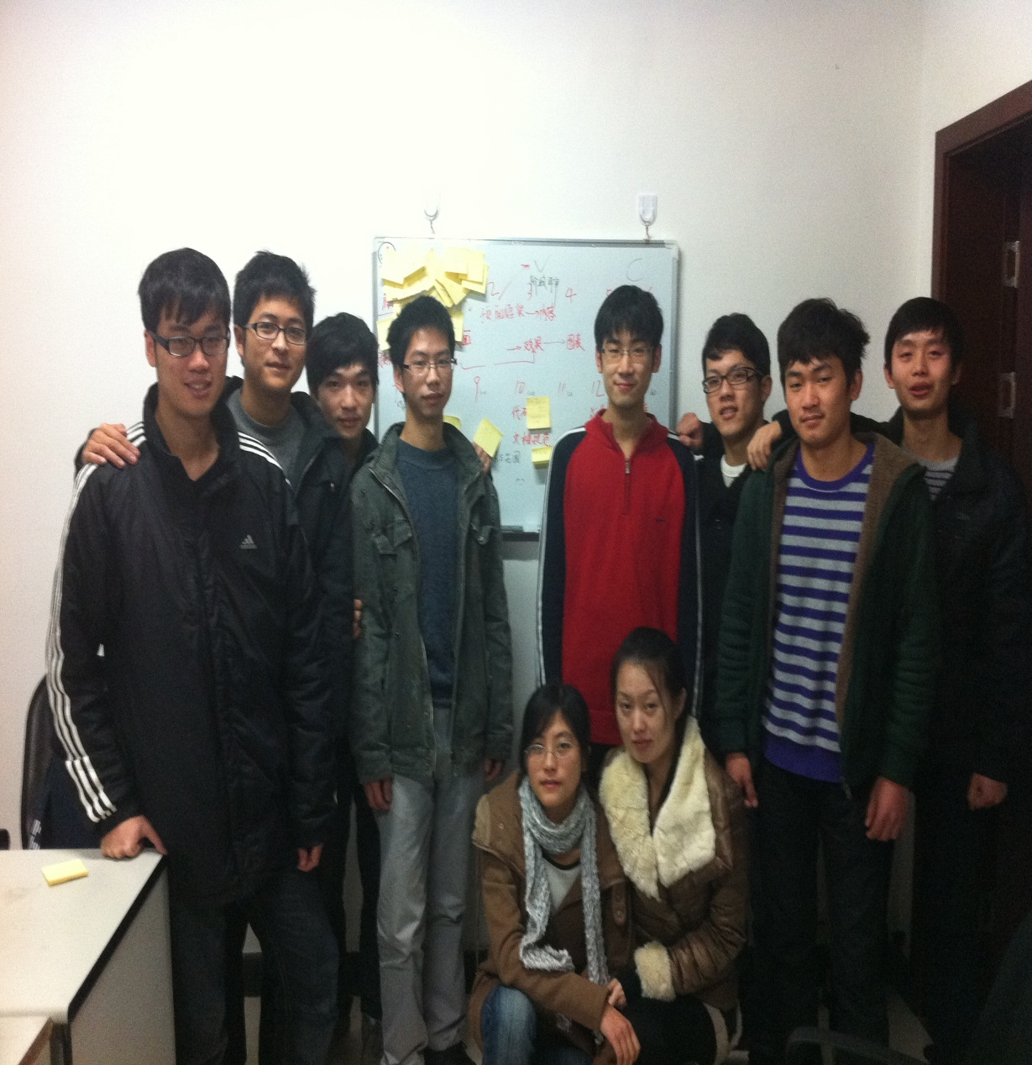
团队名称：Mint
团队口号：软件因我们而不同
目标：
开源的真正能为用户所使用的软件
成员：刁治洲 郭建强
胡胜健 李杰
刘申非 刘笑尘
潘志辉 王秋红
严圣明 张秋敏
515工作室

Slide 3

项目展示流程
4steps
功能特征及 演示
产品优势
关键技术
项目背景
515工作室

Slide 4

项目背景
3 answers
1.
Scrum是什么？
2.
为什么开发Scrum项目管理软件？
3.
为什么基于redmine？
515工作室

Slide 5
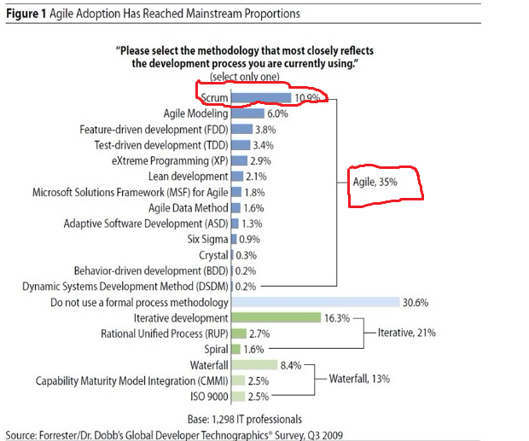

Slide 6
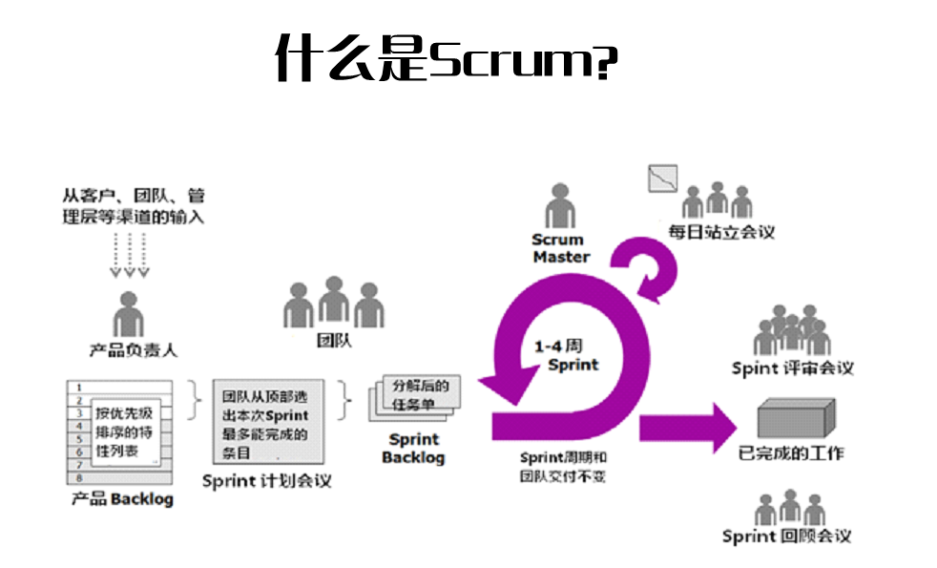

Slide 7
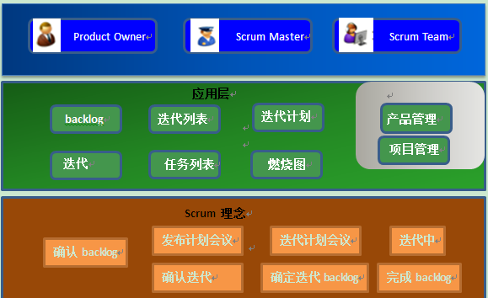
项目系统架构
515工作室

Slide 8
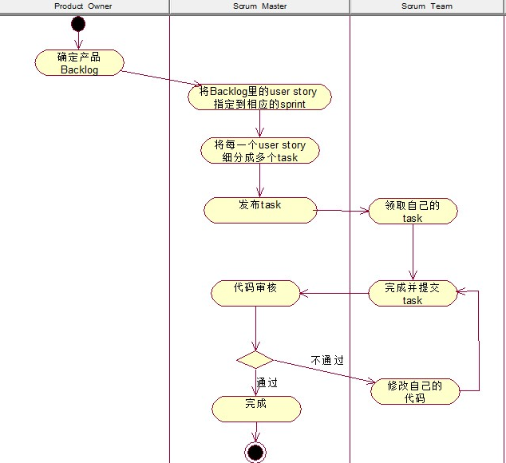
流程图
515工作室

Slide 9
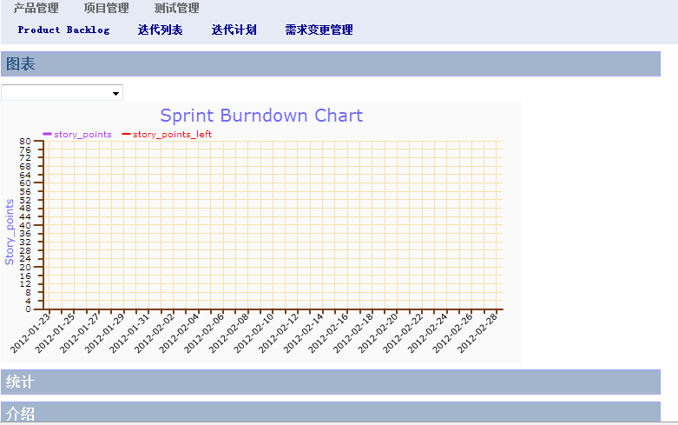




迭代燃烧图
新闻频道
新华影廊
产品首页
项目工作统计
项目,团队信息
内容长度
显示比例
更新方式
语言
中文
新华社
515工作室

Slide 10
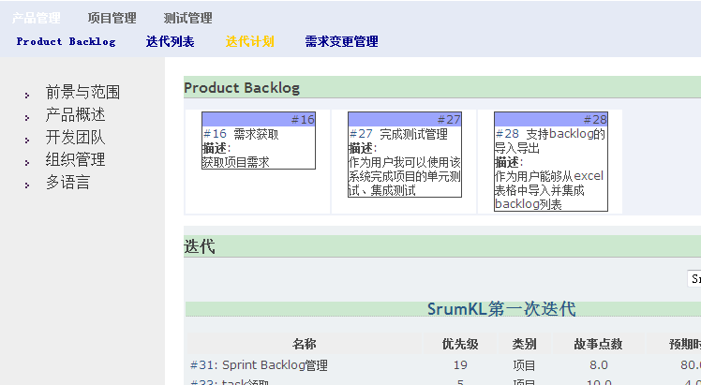
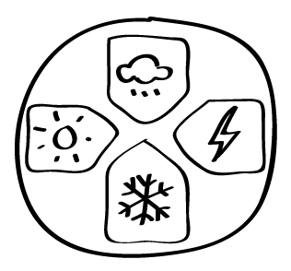


确定产品所有backlog
确定产
品迭代
产品管理
确定Sprint
backlog
515工作室

Slide 11

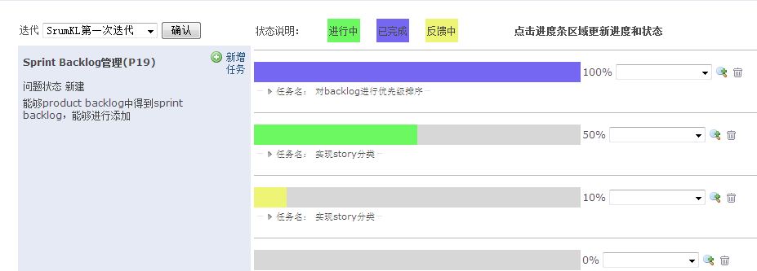


确定任务,自我
领取,进度更新,
任务短板
项目管理
查看项目任务
迭代backlog
燃烧图
中国天气网
515工作室

Slide 12

advantages
 | 浏览器支持 | 产品项目独立 | 操作复杂度 | 信息完整性 | 统计
Scrum Sprint | 火狐、IE | 否 | 较复杂 | 显示不完整 | 单一
Scrum KL | 火狐、IE、chrome | 是 | 较简单 | 信息完整 | 多角度
真正为用户所使用的软件
515工作室

Slide 13





白板
SVN版本控制
关键技术
管理关键技术
Redmine平台,
Scrum Sprint
515工作室

Slide 14
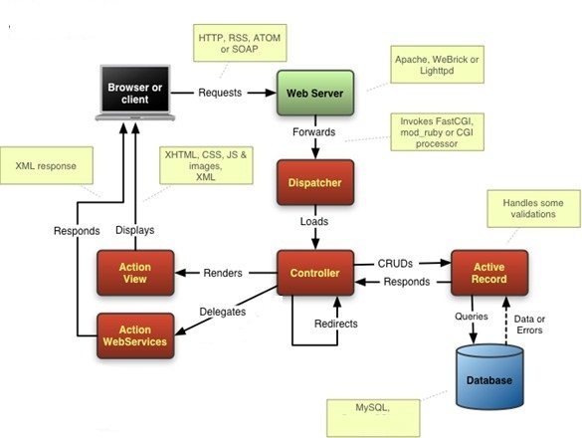
ROR框架 混用 MVC和REST。
结构化布局
layout继承体系内向下共享。
URI反映资源
open_flash_chart实现图表绘制
局部模版重用
rhtml、rjs 做动态模版

Slide 15

实训收获
3 points
2.
团队协作能力
3.
个人能力提升
1.
实训成果
515工作室

Slide 16

ThankS!
欢迎大家
点击使用
联系地点 : 学院楼515工作室 电话 : 010-8444 7288 #829
515工作室

